Slide 1
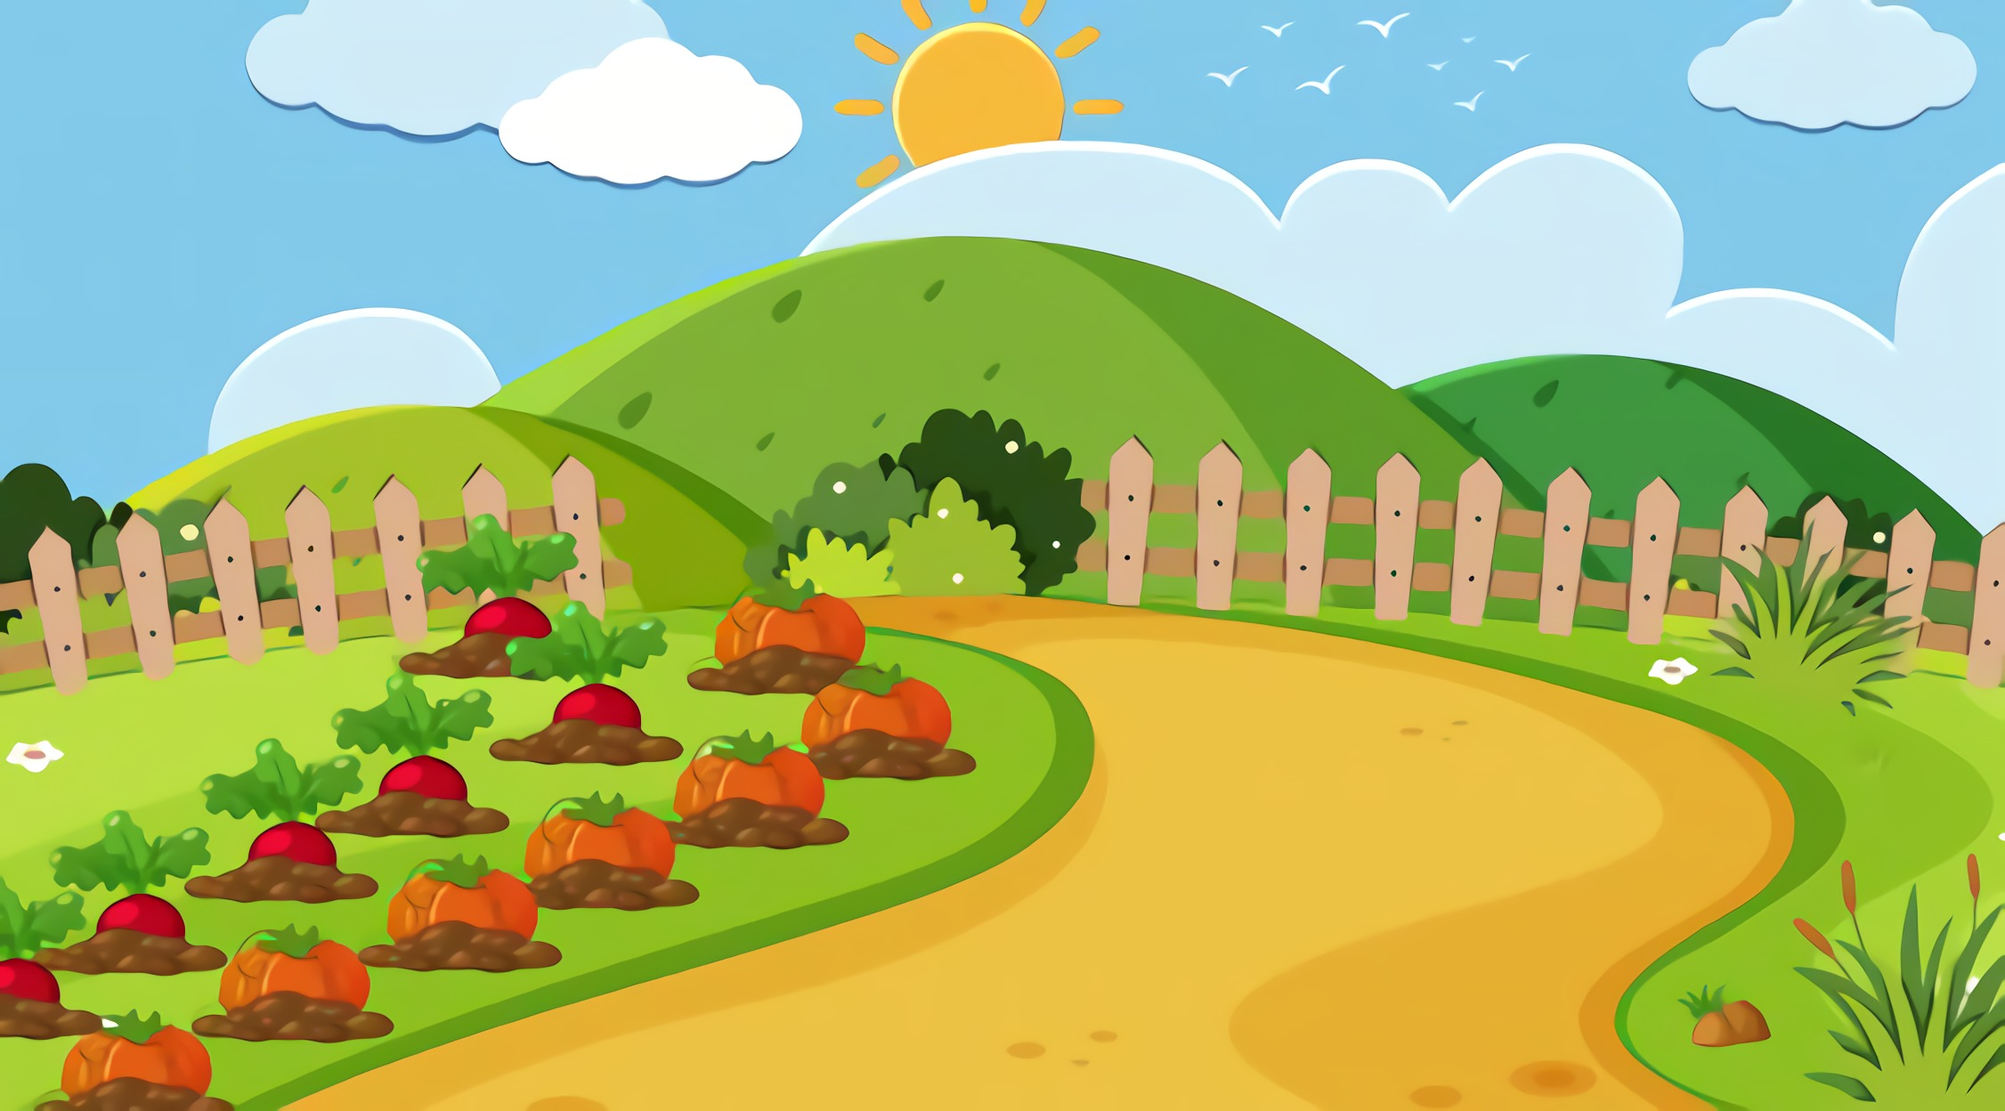

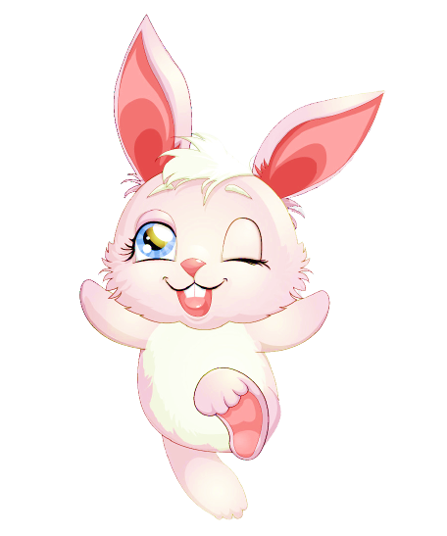
Tớ cần ba củ cà rốt để chuẩn bị bữa tối. Các bạn giúp tớ nhé!
Xin chào các bạn!

Slide 2



Slide 3


Hoan hô
Các bạn thật giỏi!

Slide 4
Câu 2:
Ai người bơi giỏi lặn tài
Khoan thủng thuyền giặc đánh tan quân thù
Yết Kiêu

Slide 5
Hoan hô
Các bạn thật giỏi!

Slide 6
Câu 3:
Vua nào trong buổi hàn vi ở chùa?
Lý Thái Tổ

Slide 7
Các bạn thật giỏi!
Tớ cảm ơn các bạn rất nhiều!

Slide 8
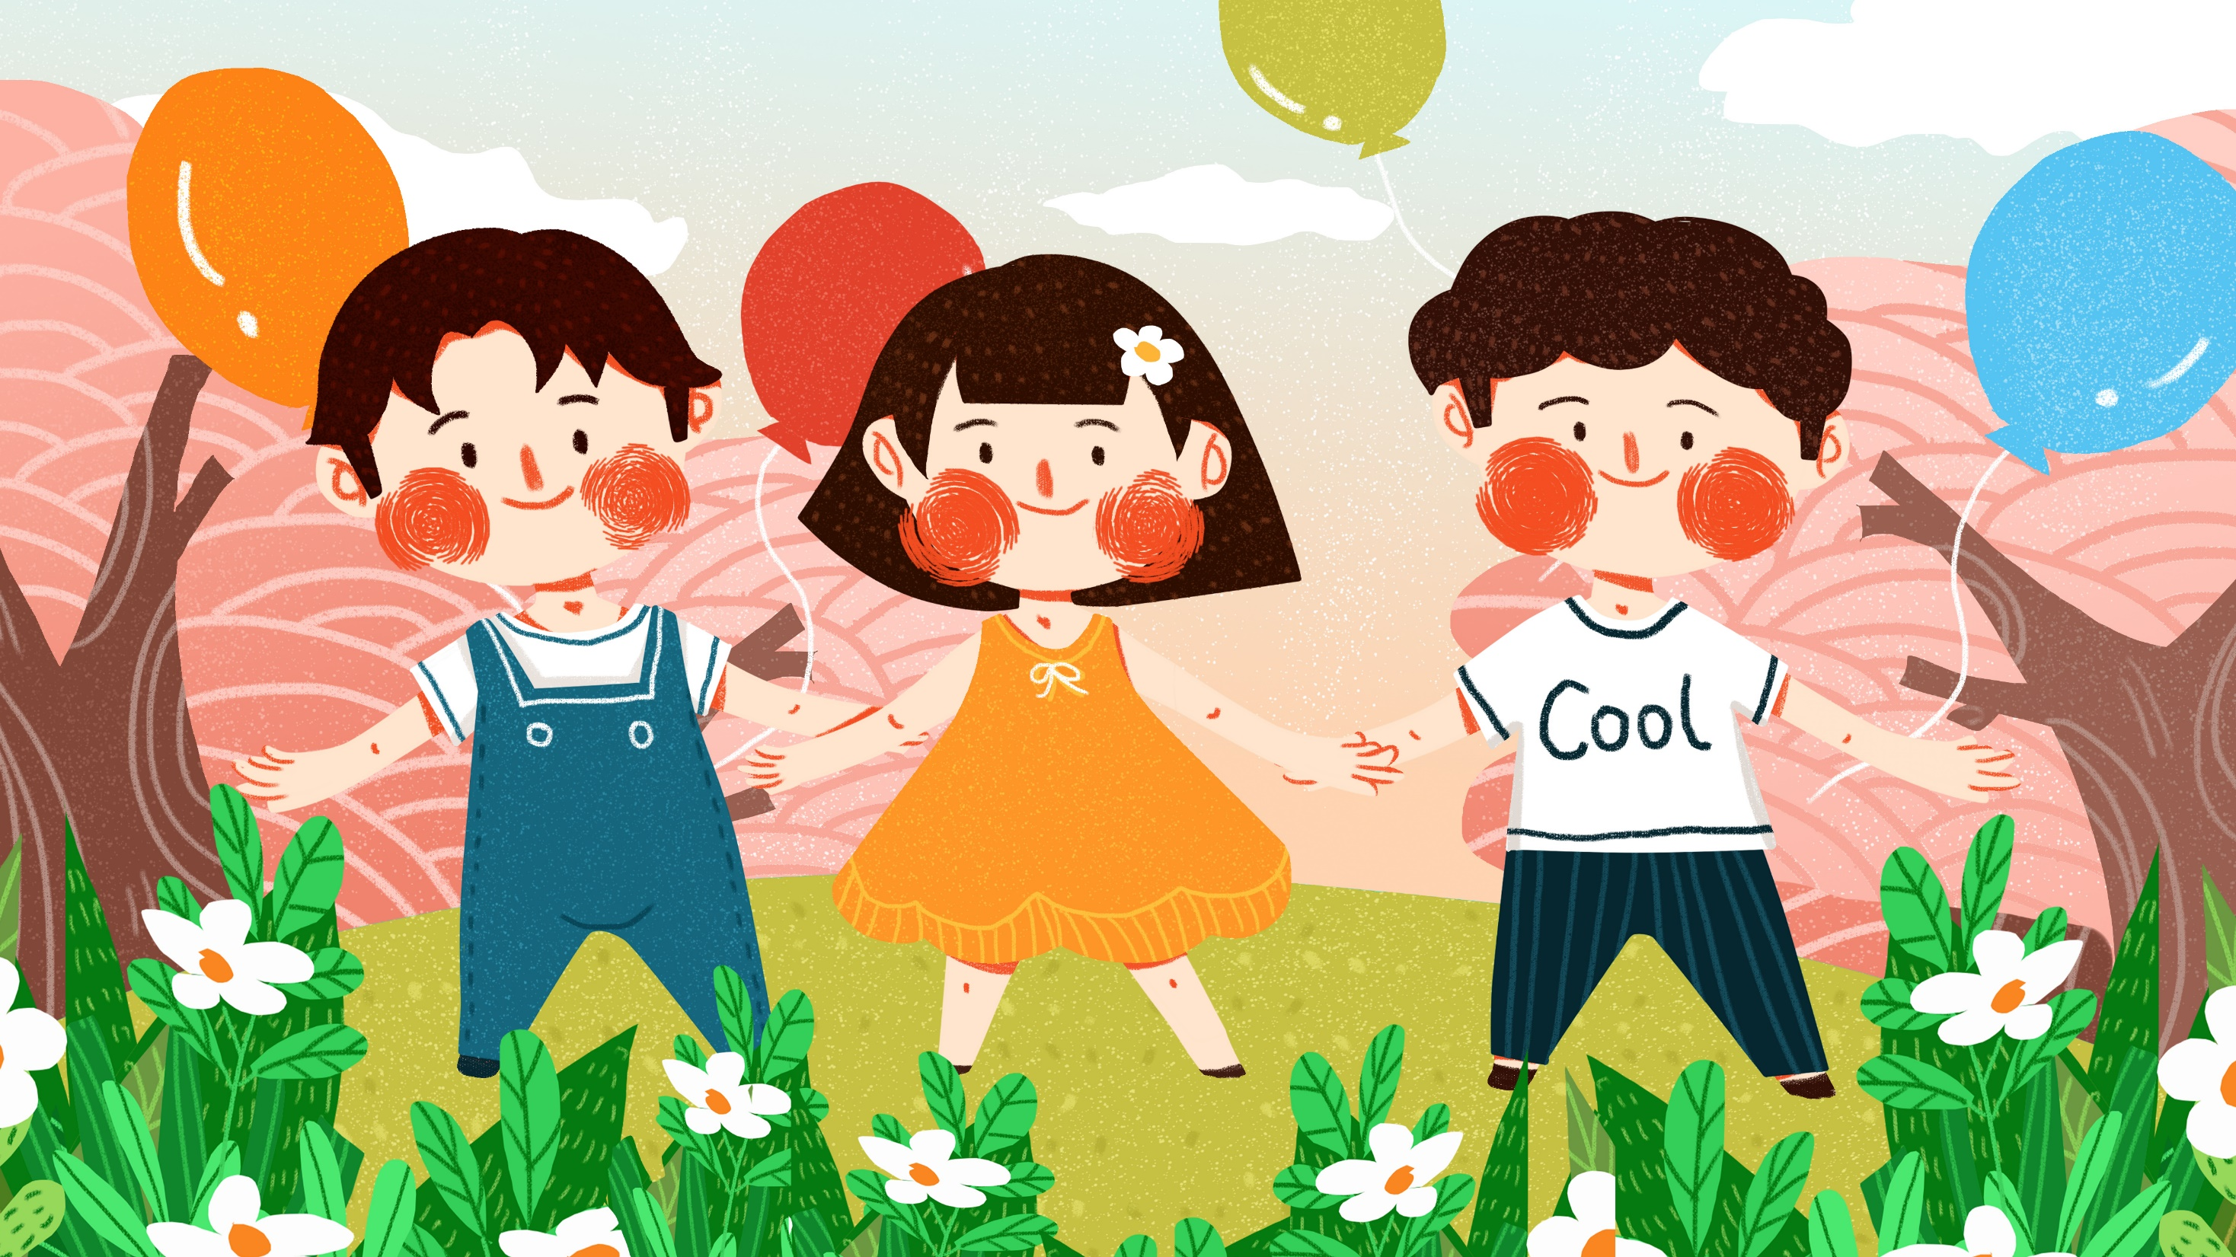
VIẾT BÀI VĂN
KỂ LẠI MỘT CÂU CHUYỆN

Slide 9
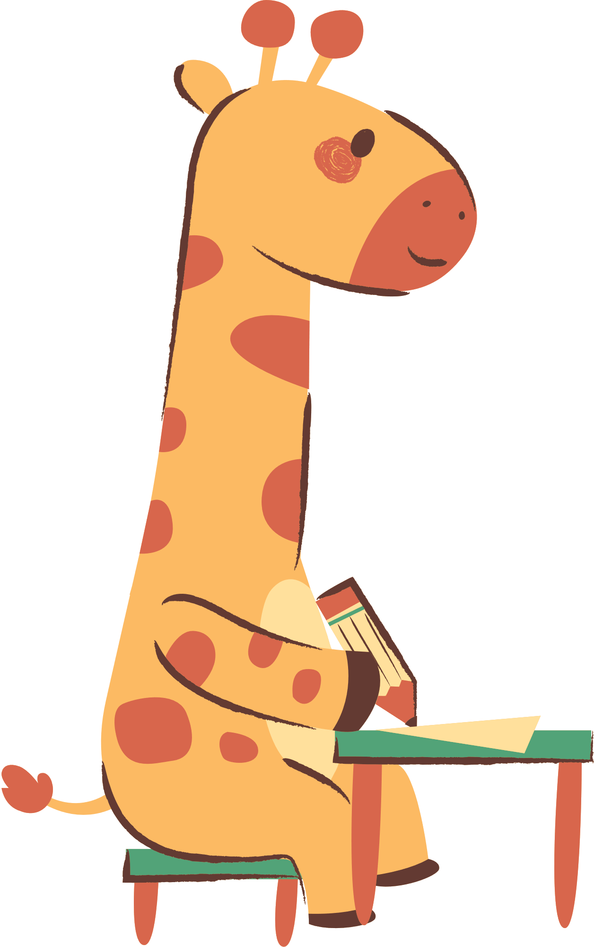

Biết viết được bài văn kể lại câu chuyện về một nhân vật lịch sử mà em đã đọc đã nghe.
Biết sử dụng câu văn đúng, hay và phù hợp với hoàn cảnh viết được bài văn hay nói về nhân vật lịch sử.

Slide 10

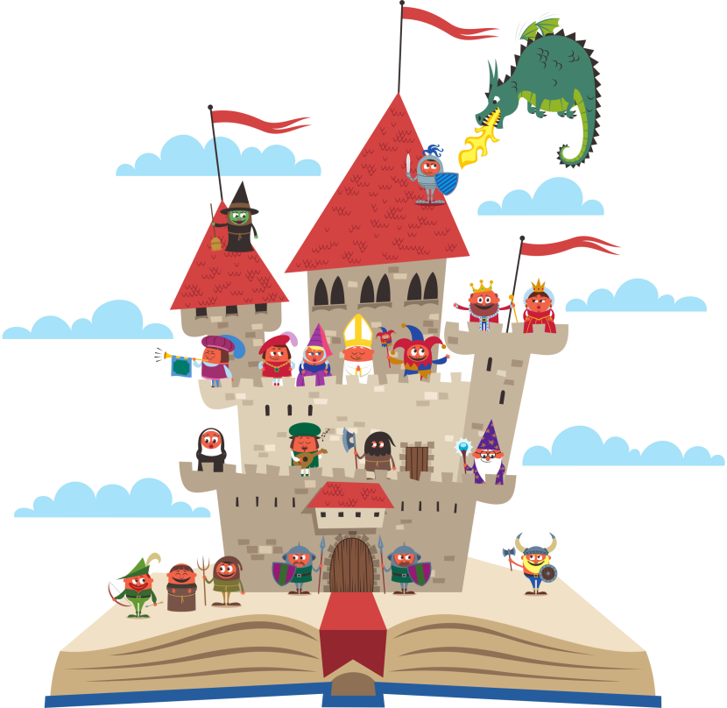
Viết bài văn kể lại câu chuyện về một nhân vật lịch sử mà em đã đọc, đã nghe.

Slide 11

Dựa vào dàn ý đã lập trong hoạt động Viết ở Bài 9, viết bài văn theo yêu cầu của đề bài.
Chọn câu chuyện về một nhân vật lịch sử mà em yêu thích.
Câu chuyện có mở đầu, diễn biến và kết thúc thế nào?
Nhân vật lịch sử có những đóng góp gì cho đất nước?
Em có cảm nghĩ như thế nào về nhân vật và câu chuyện?

Slide 12


Cùng viết bài nào!

Slide 13


2. Đọc soát bài văn
Notes:
Hương Thảo – Zalo 0972115126

Slide 14
Bài văn có kể đúng trình tự những sự việc trong câu chuyện không?
Nội dung bài có đủ các chi tiết tiêu biểu của câu chuyện làm nổi bật đặc điểm của nhân vật lịch sử (ví dụ: chi tiết về ngoại hình, hành động, lời nói,... của nhân vật) hay không?
Bài văn có thể hiện được tình cảm, cảm xúc đối với câu chuyện hoặc đổi với nhân vật lịch sử được nói đến trong câu chuyện hay không?

Slide 15


3. Sửa lỗi trong bài văn (nếu có).
Notes:
Hương Thảo – Zalo 0972115126

Slide 16
